Slide 1
ЕВРАЗИЯ.
Природные зоны
Дармина Л.В
Учитель географии
МБОУ Александровская СОШ

Slide 2
В Евразии представлены все природные зоны Северного полушария. В западной части материка преобладающее влияние Атлантического океана обусловил смену природных зон в направлении с северо-запада на юго-восток. В восточной части Евразии природные зоны должны меридиональное простирание, что обусловлено муссонной циркуляцией воздушных масс на Притихоокеанска территории. Природные зоны внутренней части материка изменяются в широтном направлении благодаря изменению температуры и режима увлажнения в направлении с севера на юг.

Slide 3
Зона арктических пустынь
с крайне суровыми природно-климатическими условиями занимает арктические острова. Здесь отсутствует сплошной почвенный покров, а бедная растительность представлена неприхотливыми к теплу видами, выживают в условиях многолетней мерзлоты. Из животных здесь распространены белые медведи, моржи, тюлени, северные олени .

Slide 4
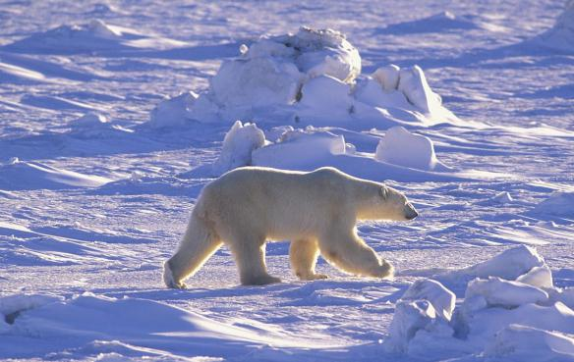

Slide 5
зона тундры и лесотундры
Благодаря смягчающее влияние Североатлантического течения имеют различия в своих западных и восточных частях. У европейского побережья материка климат умеренно холодный, а тундра здесь простирается на север дальше, чем где на планете. С продвижением на восток природно-климатические условия становятся более суровыми, а тундра и лесотундра занимают большие площади. По горным прядях Сибири тундровая растительность проникает далеко на юг. Среди растений здесь преобладают мхи и лишайники , которые растут на тундрово-глеевых почвах. Через многолетнюю мерзлоту влага здесь не проходит вглубь, поэтому здесь много болот. Основные животные: северные олени, песцы , некоторые виды птиц

Slide 6
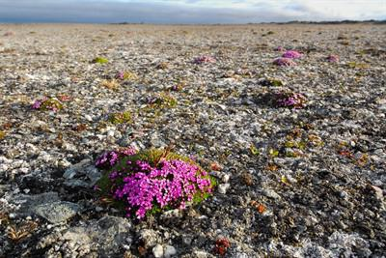

Slide 7
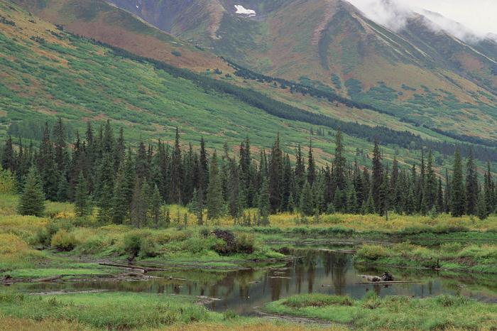

Slide 8
Зона тайги
Южнее лесотундра переходит в тайгу . В условиях более теплого и влажного климата здесь на подзолистых почвах сформировались огромные массивы хвойных лесов с ели , сосны и лиственницы (единственное хвойное дерево, зиму сбрасывает хвою. Последнее преобладает в азиатской тайге, в условиях холодного резко континентального климата. Местами тайга очень заболочена, много здесь торфяных и осоковых болот. Чрезвычайно разнообразен здесь животный мир ( бурый медведь, лось, тетерев, волк, глухарь ).

Slide 9
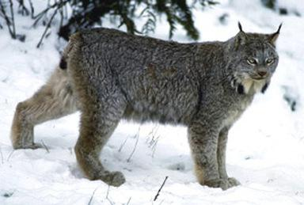
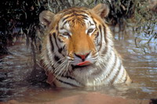

Slide 10
Зона смешанных и широколиственных лесов
наиболее распространены в западной части Евразии. Здесь в условиях значительного увлажнения на дерново-подзолистых почвах растут елово-дубовые и сосново-дубовые леса, в Западной Сибири - хвойные и березово-осиновые леса. Далее на восток смешанные леса исчезают и появляются вновь только на побережье Тихого океана. Широколиственные леса сформированы преимущественно из дуба и бука , а также с граба , клена , липы

Slide 11
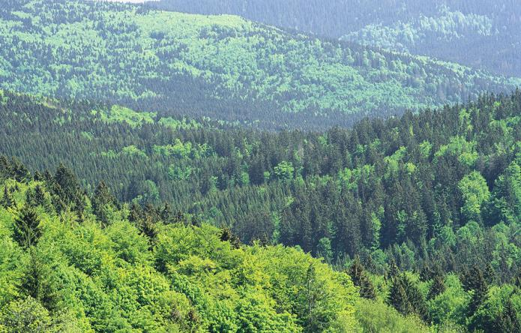

Slide 12
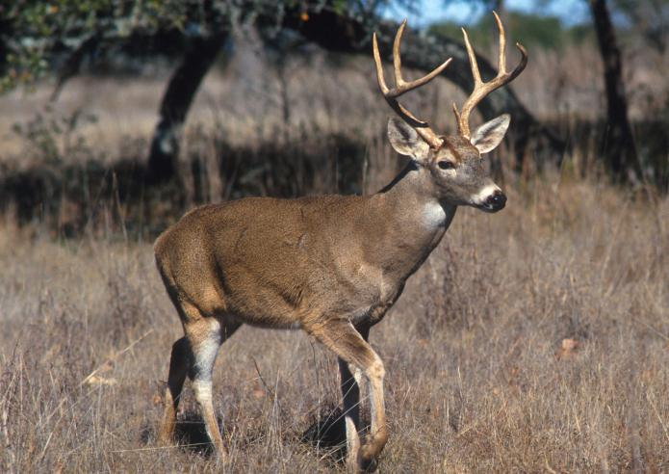

Slide 13
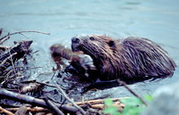

Slide 14
Зона лесостепей и степей
В условиях теплого климата и недостаточного увлажнения юга Русской равнины сформировались плодородные черноземы, а также серые лесные почвы. Растительный мир здесь представлен небольшими участками леса ( дуб, береза, липа, клен ). В восточной части материка при условии увеличения амплитуды температур и возрастающей сухости климата почвы часто засолены. Растительный мир здесь беднее и представлен преимущественно травами и кустарниками. Наиболее характерными представителями животного мира степей и лесостепей является волки, лисы, суслики, полевки, тушканчики и степные птицы . Лесостепи и степи почти полностью распаханы, а естественная растительность сохранилась только в природоохранных территориях и местах, непригодных для пахоты

Slide 15
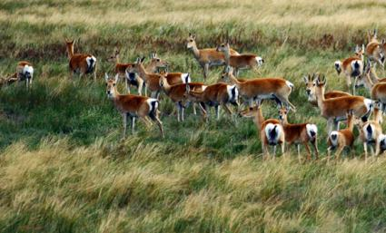

Slide 16
зона полупустынь и пустынь
Зона пустынь простирается через три географические пояса. Общим для всех пустынь является незначительное количество осадков, бедные почвы и растительность, хорошо приспособлена к суровым условиям. Пустыни Аравийского полуострова выделяются высокими течение года температурами, незначительной (до 100 мм в год) количеством осадков и преимущественно равнинной поверхностью. Пустыни субтропиков (Иранское нагорье, Центральная Азия, часть пустыни Гоби) характеризуются значительным перепадом температур, богаче растительностью, значительным количеством видов. Покрытые песками или камнями пустыни умеренного пояса Каракумы, Такла-Макан, часть Гоби выделяются большим жарким летом и сильными морозами зимой

Slide 17
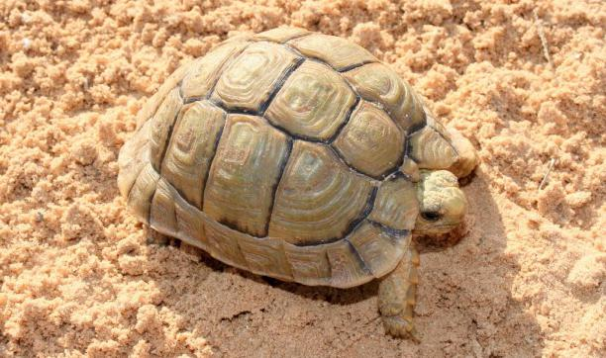

Slide 18
Зона саванн и редколесья
занимает большую часть полуострова Индостан, а также значительные территории полуострова Индокитай. В сложившихся в условиях муссонного климата саваннах среди высоких трав растут одинокие пальмы и акации , местами меняются участками лесов. Некоторые деревья в сухой сезон на несколько месяцев сбрасывают листву. Животный мир здесь представлен слонами , тиграми , носорогами , обилием пресмыкающихс

Slide 19
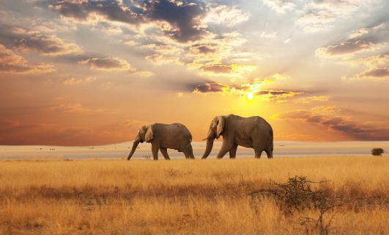

Slide 20
Зона вечнозеленых жестколистные лесов и кустарников (средиземноморская)
занимает район Средиземноморья. В условиях теплой и влажной зимой и жаркого лета здесь растут вечнозеленые деревья и кустарники, наиболее типичными из которых являются пробковый и каменный дубы, лавровые и земляничное дерево, сосны . Однако вследствие интенсивного хозяйственного освоения этой территории первичный растительный покров здесь сильно изменен. Обычными элементами здешних ландшафтов является виноградники, оливковые насаждения, поля пшеницы и других сельскохозяйственных культур, раскинувшихся на месте бывших средиземноморских лесов.

Slide 21
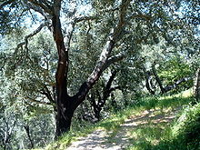

Slide 22
Зона переменно влажных (в том числе муссонных ) лесов
простирается на востоке и юге Евразии. Растительность здесь представлена как хвойными и лиственными деревьями ( кедр, сосна, дуб, орех, гингко ), так и вечнозелеными ( пальмами, фикусами, бамбуком и магнолиями ), растущих преимущественно на красно-желтых почвах. Животный мир также характеризуется значительным видовым многообразием: обезьяны, тигры, леопарды , а также эндемики - бамбуковый медведь (панда), гиббон и т.д.

Slide 23
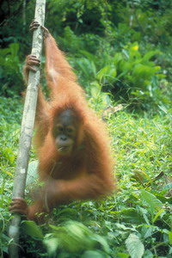
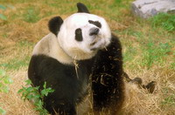

Slide 24
Богатство флоры и фауны характерно для зоны влажных экваториальных лесов Евразии.
Только пальм здесь насчитывается до 300 видов, многие виды бамбука , который широко используется в работе и быту. Леса формируют высокие (до 70 м) деревья, некоторые из которых имеют ценную древесину. Среди непроходимых зарослей здесь можно встретить орангутангов, леопардов, тапиров . Многие пресмыкающихся и рептилий , а также различных насекомых .

Slide 25
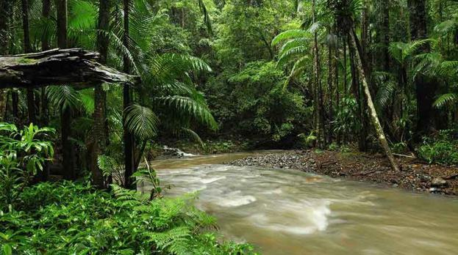

Slide 26
Высотная поясность
Через значительное количество горных систем, имеющих различную высоту и удаленность от океанов, высотная поясность Евразии характеризуется разным количеством поясов. В горах северной части материка только четыре пояса сменяют друг друга. Южнее количество поясов возрастает до пяти в Альпах и семи на южных склонах Гималаев. Большое количество поясов здесь объясняется наибольшей высотой Гималаев, хотя на северных склонах этих гор за чрезвычайной сухость климата сформировалось только два пояса

